Slide 1


国家“十三五”重点出版规划项目
上海高校优秀教材奖获得者主编
上海市高校精品课程
特色教材
数据库原理及应用
主编 贾铁军 徐方勤
副主编 邓红霞 戴春妮 王佃来 曹锐
参编 陶维天 张 野 降爱莲
第4章 数据库、表和数据操作

Slide 2

第4章 目 录
上海市高校精品课程
国家十三五规划项目
目 录
    4.1 数据库的常用操作
    4.2 数据表的常用操作
    4.3 数据查询操作
    4.4 数据更新常用方法
    4.5 实验四 数据库、表及数据操作
    4.6 本章小结

Slide 3
教学目标
上海市高校精品课程
国家十三五规划项目
 教学目标
● 掌握常用数据库的创建（定义）、修改和删除操作
● 熟练掌握数据表的创建（定义）、修改和删除方法
● 熟悉业务数据查询的各种方式方法及实际应用
● 熟练掌握数据的输入、修改、插入、删除等操作
● 掌握数据库、表及数据常用操作实验和应用
重点
重点
重点

Slide 4


上海市高校精品课程
国家十三五规划项目
4.1 数据库的常用操作
4.1.1 建立(定义)数据库操作
常见的网上购书，实际上网站需要建立一个售书数据库，并在其内建立客户、图书、销售、库存等数据表并输入相应的数据，便于客户查询、订书及增删改等操作。可见数据库是存储和处理数据的重要基础和条件，数据库的建立实际上是在指定位置构建一个存储空间，用于在数据库内建立数据表（结构）并按输入、存储、处理和传输相关的图书数据。
案例4-1
数据库操作两种方式：T-SQL命令方式、SSMS图形化界面方式.
1.数据库建立的策划设计
创建数据库前需要策划，主要考虑：
（1）数据库所有(拥有)者、存取路径、数据库文件名。
（2）数据文件和事务日志文件的逻辑名、物理名、初始大小、
增长方式和最大容量。
（3）使用数据库的用户数量和用户权限。
（4）数据库存储空间与硬件匹配、是否使用文件组。
（5）出现意外时，数据库的备份与恢复。

Slide 5
上海市高校精品课程
国家十三五规划项目
4.1 数据库的常用操作
说明：为避免建立数据库出错需要先策划。实际上是为后续存放同类业务的多个数据表（含数据）准备一个存储空间。每个数据库由数据库名、拥有者的用户名或账号、存储路径和位置等确定。
2. 建立数据库的常用方法
（1）建立数据库的SSMS菜单操作
打开SSMS（SQL Server Management Studio）的界面菜单，通过鼠标点击建立(定义)数据库的操作过程,可以借助实例说明。
案例4-2
建立一个存储高校二级学院基本信息的数据库School。在SSMS的可视化界面下，通常利用界面菜单操作的步骤为：先连接到本地数据库引擎，在“对象资源管理器”选中的“数据库”右击后出现“快捷菜单”，并在快捷菜单中选择“新建数据库”，如图4-1所示。选择单击“新建数据库”后，出现“新建数据库”的界面，如图4-2所示。

Slide 6
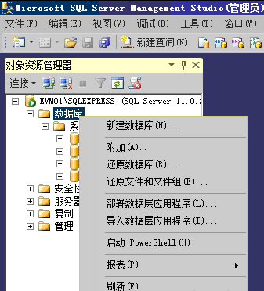
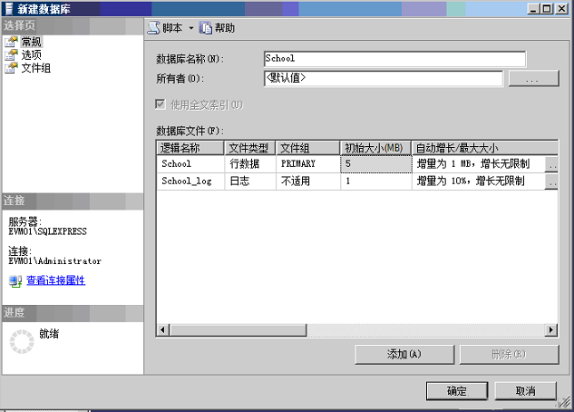

上海市高校精品课程
国家十三五规划项目
4.1 数据库的常用操作
图4-1创建数据库的快捷菜单
图4-2 新建数据库的界面
在图4-2所示的弹出对话框中，将数据库名称设置为School其他参数保留默认。单击刷新后，在“资源管理器”中可以看到新数据库School已经建成。

Slide 7

上海市高校精品课程
国家十三五规划项目
4.1 数据库的常用操作
（2）建立数据库的SQL语句方法
建立(定义)数据库的语法格式为：
CREATE DATABASE <数据库名> [AUTHORIZATION <用户名>]
[ON [PRIMARY] (路径/文件大小)]
 说明：
（1）“数据库名”是用户建立数据库的文件名。
（2）用户应拥有DBA权限，或获得DBA授予定义（创建）数据库的权限,通过AUTHORIZATION(拥有)可以授权给指定的“用户”.
（3）选项ON [PRIMARY] (路径/文件大小)可以用于指定所建数据库存放的位置及初始空间大小。
注意：系统默认数据库（首次新建无具体指定）的拥有者为登录的注册人，存储路径（位置）为当前盘及当前路径。
< >必选项
[ ]可选项
网站视频

Slide 8

上海市高校精品课程
国家十三五规划项目
4.1 数据库的常用操作
案例4-4
建立一个“图书销售”数据库，主要数据文件为图书销售。数据库拥有者为王涛，存储位置为E:\mssql\图书销售.mdf。
  CREATE DATABASE 图书销售 AUTHORIZATION 王涛
  ON
  (NAME = 图书销售,
  FILENAME = 'E:\mssql\图书销售.mdf' );
  【注】案例4-3见书中的“知识拓展” 。

Slide 9

上海市高校精品课程
国家十三五规划项目
4.1 数据库的常用操作
4.1.2 数据库的打开、切换和关闭
对于已经存在的数据库及其表、视图等对象, 需要打开数据库才能进行使用。当用户登录SQL Server服务器并连接上后，需打开服务器中的数据库，才能使用该数据库中的数据。用户可以在SQL编辑器中利用USE命令打开或切换至不同的数据库。
打开(切换)或关闭数据库的SQL语句语法格式：
USE [<数据库名>]
说明：
（1）所有涉及数据库对象及其有关数据等操作,都应先打开指定数据库
（2）“数据库名”为需要打开（切换）或关闭的数据库名称。
（3）在已经打开一数据库情况下，再次打开（切换）另一数据库，并关闭原数据库。
（4）若USE后无“数据库名”，则只表示关闭当前的数据库。
试一试？

Slide 10
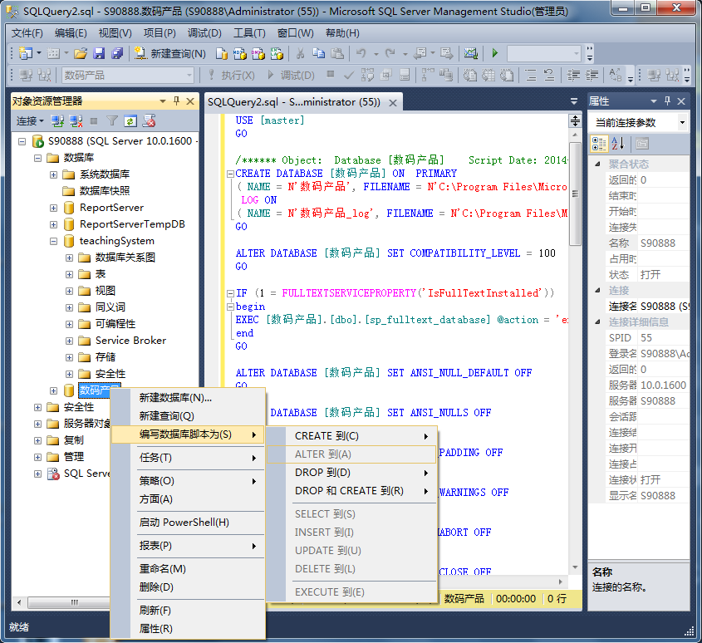
上海市高校精品课程
国家十三五规划项目
4.1 数据库的常用操作
4.1.3 数据库修改的操作
在应用中，数据库修改的操作主要涉及两个方面：修改数据库的名称、修改大小（修改其数据文件的大小）。
修改操作方法有两种：利用SSMS修改或使用SQL语句修改。
1. 数据库修改的SSMS菜单方法
图4-3 利用SSMS修改数据库界面

Slide 11
上海市高校精品课程
国家十三五规划项目
4.1 数据库的常用操作
2.数据库修改的SQL语句方法
利用SQL语句修改数据库的基本语法格式为：
alter database <数据库名>
modify name|file = <新数据库名/文件名>
说明：
①只有当数据库处于正常关闭状态下，才能用Alter语句进行修改。当数据库打开正在使用，或数据库正在恢复等状态时不能被修改。
②“新数据库名/文件名”为新修改数据库的名称及容量。
（1）修改数据库的名称
修改数据库的名称操作的基本语法格式为:
alter database <原数据库名>
modify name = <新数据库名>

Slide 12
上海市高校精品课程
国家十三五规划项目
4.1 数据库的常用操作
将数据库图书销售的文件名更改为商品销售。
ALTER DATABASE 图书销售 （存储位置略）
MODIFY NAME = 商品销售
案例4-5
注意：查询数据库信息,可在“对象资源管理器”查看。
*（2）修改数据库容量。实际上是修改数据库中具体数据文件的大小，其常用操作的基本语法格式为:
alter database <数据库名>
modify file
(
name = ‘逻辑名’,
size = 修改后的大小,
maxsize = 修改后的最大容量（大小）,
filegrowth = 新的增长方式
)
注意:用于修改mdf,ndf,ldf文件大小,修改后大小应大于原初始大小,否则无法保存数据.若超过原最大容量(maxsize)则maxsize更新为修改后的大小.

Slide 13
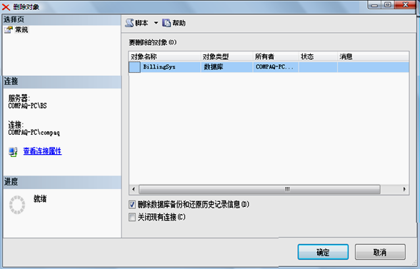
上海市高校精品课程
国家十三五规划项目
4.1 数据库的常用操作
4.1.4 数据库删除的操作
当SQL数据库及其表、视图等对象不需要时,可删除这个数据库.
1.数据库删除的SSMS菜单方法
在SSMS的“对象资源管理器”中展开“数据库”,选择数据库，右键选择“删除”命令，打开“删除对象”窗口，如图4-4所示。
在“删除对象”窗口,确认是否要删除的数据库,可选择“关闭现有连接”复选框决定是否要删除备份及关闭已存在数据库连接。
图4-4 利用SSMS删除数据库界面

Slide 14
上海市高校精品课程
国家十三五规划项目
4.1 数据库的常用操作
2.数据库删除的SQL语句方法
利用SQL语句删除数据库的语法格式为：
Drop database <数据库名> [CASCADE | RESTRICT]
说明：
（1）只有处于关闭状态下的数据库，才能使用DROP语句删除，当数据库打开正在使用，或数据库正在恢复等状态时不能被删除。
（2）删除方式有两种：
① CASCADE(级联式)方式：执行DROP语句时，SQL数据库及其中的表、视图等对象全部撤消。这种删除不可恢复，使用时应慎重。
② RESTRICT(约束式)方式：执行DROP语句时，当数据库非空时，拒绝执行DROP语句，即在无任何数据库对象情况下，才能删除。此方式是数据库删除的默认选项。
约束式(默认)
案例4-6
删除“图书销售”数据库。
DROP DATABASE 图书销售 （存储位置略）
讨论思考
（1）建立和修改数据库的SQL命令分别是什么？
（2）什么是数据库的打开、切换和关闭的命令及用法？
（3）数据库的删除命令和方式具体有哪几种？

Slide 15

上海市高校精品课程
国家十三五规划项目
4.2 常用的数据表操作
4.2.1 数据表建立的操作方法
创建一个SQL数据库（空间），就可以在指定数据库中创建几个存储相关业务数据的基本表。在数据库中创建表时,应当策划(考虑)到:属性(列)名、存放数据的类型、宽度、小数位数、主键和外键设置等.常用的基本表结构的三种操作：创建(定义)、修改和删除.
1.数据表建立(定义)的菜单操作
数据基本表的创立,也称为数据库基本表定义.
用SSMS界面菜单创建表:
下面结合具体应用实例，概述操作方法。
产地，企业ID..
产品ID | 名称 | 品牌 | 型号 | 价格
… | … | … | … | 18.65
…

Slide 16
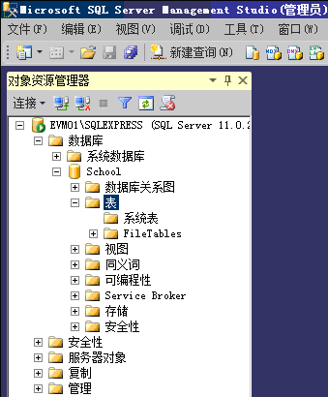
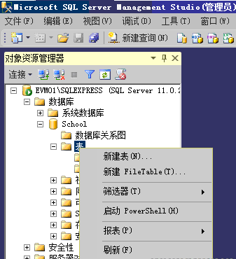
上海市高校精品课程
国家十三五规划项目
4.2 数据表的常用操作
案例4-7
在School数据库中，建立可以保存学生信息的表（结构）Student。在可视化界面SSMS下，右击表出现“快捷菜单”,在快捷菜单中选择“新建表”,如图4-5所示.
图4-5 利用SSMS创建表的界面
增删改：对于已建的表,可以输入、修改、删除其中的数据。

Slide 17
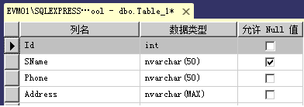
上海市高校精品课程
国家十三五规划项目
4.2 数据表的常用操作
选择“新建表”后，出现如图4-6所示的窗口，在此可视化界面，通过业务数据需求考虑（设计）,输入列名(属性名/字段名)、数据类型（含宽度）等设计一张表。
输入列名
图4-6 设计表结构的界面

Slide 18
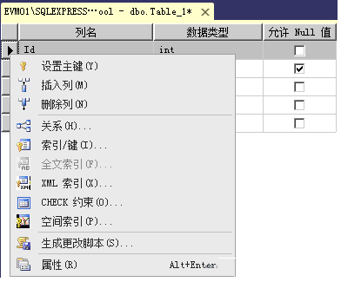
上海市高校精品课程
国家十三五规划项目
4.2 数据表的常用操作
建表完成后右击“Id”项(下拉菜单有多项操作),可将其设置为主键，用于唯一确定一条记录且可快速检索，对以后数据操作至关重要。如图4-7所示。
图4-7 设置主键的界面
注意：设置完成后，Id前面会有个小钥匙图标。设置主键自增长的方法是在“标识规范”中的“是否标识”中，选择“是”。

Slide 19
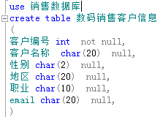
上海市高校精品课程
国家十三五规划项目
4.2 数据表的常用操作
2.数据表建立的命令语句方法
建立数据表就是定义表的结构(属性列)，SQL语言使用命令语句建立数据表结构,一般语句格式：
  CREATE TABLE <基本表名>
  （<列名1> <列数据类型> [列完整性约束]，
  <列名2> <列数据类型> [列完整性约束]，
  ……
  [表级完整性约束]）
 说明：
（1）“基本表名”是指所定义的基本表的名字,可由一个/多个属性(列)
组成，同一个数据库中不允许有其他同名基本表。
（2）“列名”是指该列（属性）的名称。一个表中不能有同名两列。
（3）“列数据类型”是指该列存放的数据类型。

Slide 20

上海市高校精品课程
国家十三五规划项目
4.2 数据表的常用操作
（4）“列完整性约束”是指针对该列设置的约束条件。
SQL的列级完整性约束条件最常见5种：主键约束PRIMARY KEY、唯一性约束UNIQUE、非空值约束NOT NULL、参照完整性约束FOREIGN KEY、用户自定义完整性约束CHECK (约束条件)。其中：
① PRIMARY KEY主键约束用于唯一地标识表中的各行，其列值不能为NULL，同时也不能与其他行的列值有重复，以免造成无法唯一标识行。实际上是非空约束与唯一性约束的合并。
② UNIQUE唯一性约束，指该列中不能存在重复的属性值。
③NOT NULL与NULL约束.前者指该列值非空,后者指该列值可以空.
④ DEFAULT默认约束，指该列某值在未定义时的默认值。
⑤CHECK检查约束,通过约束条件表达式设置列值应该满足的条件。
（5）“表级完整性约束”规定表的主键、外键和用户自定义完整性约束.
链接网站动画视频

Slide 21

上海市高校精品课程
国家十三五规划项目
4.2 数据表的常用操作
案例4-8
在“图书销售”数据库中，三个数据表的关系模式如下所示，使用SQL语言建立（定义）三个表：
  图书（图书编号，图书名，出版社，作者，价格，出版时间）；
  售书网站（售书网站编号，名称，所在城市，成立时间）；
  售书（图书编号，售书网站编号，数量）。
CREATE TABLE 图书
（图书编号 CHAR(4) NOT NULL UNIQUE,
图书名 VARCHAR（50） NOT NULL，
出版社 VARCHAR（50） NULL，作者 CHAR（20） NULL，
价格 REAL NOT NULL，
出版时间 CHAR（5） NULL，
）；
CREATE TABLE 网站
（售书网站编号 CHAR（6），
名称 VARCHAR（50） NOT NULL，
所在城市 CHAR（8） NOT NULL，
成立时间 SMALLINT，
PRIMARY KEY（售书网站编号））；
CREATE TABLE 售书
（图书编号 CHAR（5），
售书网站编号 CHAR（6），
数量 INT，
PRIMARY KEY（图书编号，售书网站编号），
FOREIGN KEY (图书编号) REFERENCES 图书（图书编号），
FOREIGN KEY (售书网站编号) REFERENCES 售书网站（售书网站编号），
）；
数据表创建完后,可在“资源管理器”窗口具体数据库中查看或用快捷菜单“编辑”选项输入或编辑数据

Slide 22
上海市高校精品课程
国家十三五规划项目
4.2 数据表的常用操作
4.2.2 数据表的修改和删除
1.数据表修改的操作
在数据表建立后，当实际业务数据需要发生改变时，可以对数据表（结构）进行修改，包括：增加新的列、删除原有的列、修改原有列的类型等。一般语法格式为：
  ALTER TABLE <基本表名>
    [ADD <新列名> <列数据类型> [列完整性约束]]
    [DROP COLUMN <列名>[CASCADE | RESTRICT]
    [MODIFY<列名> <列数据类型>]]
级联/约束式
关闭才能修改
注意：修改原有的列定义应慎重,可能破坏不满足条件的数据。

Slide 23

上海市高校精品课程
国家十三五规划项目
4.2 数据表的常用操作
说明：
（1）ADD表示增加新的列，应当满足“列数据类型”和“列完整性约束”要求。
（2）DROP删除原有某列时,选项RESTRICT对删除列有限制,若欲删除的列被其他表约束等所引用(如CHECK,FOREIGN KEY等约束）非空时表不能被删除。而级联选项CASCADE对删除该列无限制，同时删除该表及其关联对象。
（3）MODIFY表示修改原有的列，应当满足“列数据类型”等要求。
约束式(默默)

Slide 24

上海市高校精品课程
国家十三五规划项目
4.2 数据表的常用操作
案例4-9
在售书网站的数据表中增加一个地址列。
ALTER TABLE 售书网站 ADD 地址 VARCHAR(50)；
注意：新增加的列（属性）不能定义为“NOT NULL”。不论基本表中原来是否已有数据，新增加的列一定为空值(NULL)。
案例4-10
【案例4- 在图书数据表中删除出版时间列。
ALTER TABLE 图书 DROP 出版时间CASCADE；
【案例4-1 修改图书数据表中的 “所在地区” 列的数据类型为VARCHAR（20）。
ALTER TALBE 图书
MODIFY 所在地区 VARCHAR（20）
案例4-11
注意：应慎重修改原有列，条件改变可能破坏部分数据。

Slide 25
上海市高校精品课程
国家十三五规划项目
4.2 数据表的常用操作
2.数据表删除的操作方法
当业务发生改变，不再需要数据库中的某个数据表时，可以将其删除。当一个数据表被删除后，该表中的所有数据连同该表建立的索引都将一起被删除，而建立在该表上的视图不会随之删除，系统将继续保留其定义(结构)，但已无法使用。
删除数据表的一般语法格式为：
DROP TABLE <基本表名>［RESTRICT|CASCADE］
说明：
（1）RESTRICT：选项对删除表有限制，欲删除的基本表不能被其他表的约束所引用(如CHECK，FOREIGN KEY等约束),不能有视图、触发器、存储过程或函数等依赖该表的对象,非空此表不能被删除.
（2）CASCADE：级联选项同时删除该表及其关联对象。
（3）在删除基本表的同时，相关的依赖对象将被一起删除。
约束式(默认)/级联

Slide 26

上海市高校精品课程
国家十三五规划项目
4.2 数据表的常用操作
【案例4-12】删除图书2表，同时删除相关的视图和索引。
DROP TABLE 图书2 CASCADE
案例4-12
说明：利用SSMS界面菜单方式打开、修改或删除表的操作与前述类似。
（1）数据表的定义（创建）操作是哪两种方法？
（2）怎样进行数据表结构的四种修改？
（3）举例说明具体怎样删除一个基本表。
讨论思考

Slide 27
4.3 数据查询常用操作
上海市高校精品课程
国家十三五规划项目
数据查询或查询数据库是指从指定数据库中经过筛选获取满足条件数据的过程，由于应用极为广泛成为数据库的核心功能。
4.3.1 数据查询语句及用法
数据库查询使用SQL语句的语法格式为：
SELECT [ALL|DISTINCT]表列名或列表达式[,表列名或列表达式] …
FROM 表名或视图名[,表名或视图名]…
  [WHERE <行条件表达式>]
  [GROUP BY列名[HAVING <组条件表达式>]]
  [ORDER BY列名[ASC|DESC],...]
筛选条件
退出

Slide 28
表4-12 WHERE子句常用的查询条件
4.3 数据查询常用操作
上海市高校精品课程
国家十三五规划项目
说明：
（1）ALL 或用“*”（所有列）显示所有的查询记录。DISTINCT选项或默认使查询的结果只含不同记录，取消其他相同的行。
（2）从FROM子句指定的表或视图中,筛选出满足WHERE子句条件的记录,再按SELECT子句中的目标表的列名或列表达式，选出记录中的属性值形成结果表。WHERE子句常用的查询条件如表4-1所示：
表4-1 WHERE子句常用的查询条件
查询条件 | 谓 词
比较(比较运算符） | =，>,<,>=,<=,!=,<>,!>,!<; NOT+比较运算符
确定范围 | BETWEEN a AND b, NOT BETWEEN a AND b
确定集合 | IN, NOT IN
字符匹配 | LIKE, NOT LIKE
空 值 | IS NULL, IS NOT NULL
多重条件(逻辑谓词) | AND, OR

Slide 29
4.3 数据查询常用操作
上海市高校精品课程
国家十三五规划项目
（3）选项GROUP子句，将结果按指定的分组列名的值进行分组，该属性列值相同的记录为一个组，每个组产生结果表中的一条记录，
（4）选项HAVING子句，在分组结果中去掉不满足HAVING条件的记录。通常在每组中用于聚集函数。
（5）选项ORDER BY子句，使结果按指定的列及升降次序排列，其中，ASC选项代表升序（无选项时也默认升序），DESC代表降序。
*说明：SQL数据查询的基本结构在关系代数中等价于筛选：
其中A₁,A₂,…,A_{n}对应SELECT子句中表的列名或列表达式,F对应WHERE子句中行条件,关系R₁,R_{2,}…,R_{m}对应FROM子句中表名或视图名
案例4-13
【案例4-13】查询出版“数据库原理及应用”图书的出版社。
  SELECT DISTINCT 出版社
  FROM 图书
  WHERE 书名=’数据库原理及应用’

Slide 30
表4-13聚合函数
4.3 数据查询常用操作
上海市高校精品课程
国家十三五规划项目
4.3.2 条件查询和模糊查询
在查询操作中，使用SELECT语句经常需要注意一些具体限定。
1.输出查询结果的数据
通常SELECT子句输出查询（筛选）结果的表结构和数据。
①若在目标表的列名或列表达式前加DISTINCT选项，则输出满足条件的查询结果表中只出现重复（相同）记录的首记录。
②“列表达式”是对指定单列求聚合值的表达式，可以是加减乘除及列名、常数等算术表达式。SQL提供的聚合函数如表4-2所示。
表4-2 常用的聚合函数
聚合函数 | 功 能 说 明
COUNT（*） | 统计记录的个数，如人数、客户数等
COUNT（列名） | 对一列中的值计算个数，如货物件数等
SUM（列名） | 求某一列值的总和（以下列必须是数值型）
AVG（列名） | 求某一列值的平均值（同上）
MAX（列名） | 求某一列值的最大值
MIN（列名） | 求某一列值的最小值

Slide 31
4.3 数据查询操作
上海市高校精品课程
国家十三五规划项目
③有时需要在结果表中用 * 表示显示FROM子句中表或视图所有列.
④当在结果表中输出的列名与表或视图的列名不一致时，可用“旧名 [AS] 新名”的形式改名。实际使用时，AS也可省略。
注意：在多次引用同一数据表时也使用AS。在 FROM子句中多次引用同一数据表时，可用AS加别名进行区分，其格式为：AS 别名
案例4-14
【案例4-14】 在图书销售数据库中，查询每个网站需求图书的数量。在查询结果表中，图书数量显示的列名为“数量”。
  USE 图书销售 (后续案例此语句暂略)
  SELECT 出版时间，COUNT（*）AS 数量
  FROM 图书
  GROUP BY 售书网站
案例4-15
【案例4-15】查询所有售书网站的编号、名称和成立年限。
  SELECT 售书网站编号,名称, 2017-成立时间 AS 成立年限
  FROM 售书网站

Slide 32

4.3 数据查询操作
上海市高校精品课程
国家十三五规划项目
2.条件查询方法
条件查询是指在SELECT语句中使用WHERE<条件表达式>子句的查询方式。常见的条件查询方法有：比较条件查询、谓词条件查询和其他条件查询方法。
（1）比较条件查询
比较条件查询方法主要在WHERE<条件表达式>子句中的“条件表达式”采用比较运算符：=、<、>、>=、<=、!=、< >、!>、!< 等
例如：where 专业 = ‘网络工程’；
where 年龄>20 and 年龄 <=25。
案例4-16
【案例4-16】查询图书的书价小于48元的《计算机基础》图书的基本信息。
  SELECT *
  FROM 图书
  WHERE图书名=‘计算机基础’ and 价格< 48;

Slide 33

4.3 数据查询操作
上海市高校精品课程
国家十三五规划项目
（2）谓词条件查询
常用的谓词条件查询方法，包括两种：
①指定查询范围.“条件表达式”使用谓词BETWEEN...AND...,判定表达式值在/不在指定范围内。
常用基本格式：<表达式> [not] between A and B
其中，A是范围的下限，B是范围的上限。
例如：where 年龄between 20 and 25；
where 任职时间not between 10 and 15;
查询价格在38元到56元之间的网络安全图书的有关基本信息。
  SELECT *
  FROM 图书
  WHERE 价格BETWEEN 38 AND 56 AND书名=‘网络安全’
案例4-17

Slide 34
4.3 数据查询操作
上海市高校精品课程
国家十三五规划项目
②属于(包含)查询。“条件表达式”采用特殊运算符IN表示判断属性值是否包含在(属于)某一个集合(是其中的元素).也可用NOT IN表示判断属性值不在一个集合（不是其中的元素）。
如：where专业 in (‘财务会计’,’电子商务’,‘网络工程’)
【案例4-18】查询图书出版社所在地为北京或上海的信息。
  SELECT *
  FROM 图书
  WHERE 出版社 IN (‘北京’,’上海’)
案例4-18
③空值查询操作。主要利用IS NULL和IS NOT NULL查询。
空值：表示其值还没有（暂时没定或没填）,表示符号为NULL,
既不是零，也不是长度为零的字符串.如,Students表中某个同学
的家庭住址不清楚，暂时空在那里就是空值NULL。
常用空值查询语句格式：<表达式> IS [NOT] NULL
注意：上述中的“IS”不可用等号“ = ”进行代替,如出版社= NULL将出现错误，将无法得到结果。

Slide 35
4.3 数据查询操作
上海市高校精品课程
国家十三五规划项目
【案例4-19】对图书数据表，查询没有填写作者信息的具体数据（记录）便于填写。
  SELECT *
  FROM 图书
  WHERE 作者 IS NULL
案例4-19
【案例4-20】 查询已经填写出版社信息的图书信息。
  SELECT *
  FROM 图书
  WHERE 出版社 IS NOT NULL
案例4-20

Slide 36
4.3 数据查询操作
上海市高校精品课程
国家十三五规划项目
3．模糊查询方法
模糊查询是指对满足局部匹配条件的查询方式。实际是一种特殊的条件查询，主要是利用字符串匹配比较筛选数据结果。
在行条件表达式中,字符串匹配用LIKE操作符格式：
<列名> [NOT] LIKE <字符串常数>[ESCAPE <转义字符>]
说明：其中，<字符串常数>可以使用两个通配符：
① % (百分号)。代表任意长度（可以为0）的字符串。如a%b表示以a开头，以b结尾的任意长度的字符串。如acb，addgb，ab等都满足该匹配串。
② _ (下划线)。代表任意一位单字符。如a_b表示以a开头，以b结尾的长度为3的任意字符串。如acb，afb等都满足该匹配串。
注意：ESCAPE’\’短语表示的“\”为换码字符。匹配串中紧跟在“\”后面的字符，此时“_”不再具有通配符的含义,转义为普通的“_”字符.

Slide 37

4.3 数据查询操作
上海市高校精品课程
国家十三五规划项目
查询所有销售“大学英语”图书的售书网站的售书网站编号和图书名的信息。
SELECT 售书网站编号，图书名
FROM 售书，图书
WHERE售书.图书编号=图书.图书编号 AND图书.图书名LIKE ‘%大学英语%’
案例4-21

Slide 38

4.3 数据查询操作
上海市高校精品课程
国家十三五规划项目
4.3.3 排序查询、多表连接和嵌套查询
SELECT语句可以形成灵活查询语句。下面通过案例说明SELECT语句的功能.后面案例涉及的表均来自于“图书销售”数据库的三个基本表：
  图书（图书编号，书名，出版社，价格，出版时间）；
  售书网站（售书网站编号，名称，所在城市，成立时间）；
  售书（图书编号，售书网站编号，数量）。
1．数据排序查询
主要在查询语句中，使用ORDER BY排序子句对查询结果的数据进行排序。
案例4-22
查询销售了图书编号为“T007”图书的售书网站的编号和销售数量，并按数量降序排列。
SELECT 售书网站编号，数量
FROM 售书
WHERE 图书编号=“T007”
ORDER BY 数量 DESC
Int数值型

Slide 39
4.3 数据查询操作
上海市高校精品课程
国家十三五规划项目
2．多表连接查询和其他用法
多表连接查询是关系数据库中很常用的查询操作，主要涉及到几个数据表的连接与数据查询（筛选）,其基本格式要求：
①SELECT子句中要指明各表查询的结果表中出现的列名。
②FROM子句要指明进行连接的各表名且多表之间用“,”隔开.
③WHERE子句要指定连接的“表名.列名”及连接条件：
多表连接查询中常用子句的语法格式为：
[<表名1>.]<列名1> <比较运算符> [<表名2>.]<列名2>
[<表名1>.]<列名1> BETWEEN [<表名2>.]<列名2> AND [<表名3>.]
<列名3>
说明：使用多表连接列（字段）时需要注意：
①常将连接谓词中的“列名”（属性名）称为连接字段。
②连接条件中的各连接列（值）的类型必须相同才可连接。
③“比较运算符”对不同表（列值）比较时，同类才可比较。
④注意BETWEEN…AND…、AND等运算符及谓词等用法。

Slide 40
4.3 数据查询操作
上海市高校精品课程
国家十三五规划项目
查询上海售书网站卖出图书的编号。
  SELECT DISTINCT 图书.图书编号
  FROM 售书网站，售书
WHERE 售书网站.售书网站编号=售书.售书网站编号 AND 售书网站.所在城市=‘上海’
案例4-23
案例4-24
在售书网站上，查询中国图书网站所销售过的图书的编号和图书名。
SELECT 图书.图书编号，图书.书名
FROM 图书，售书网站，售书
WHERE图书.图书编号=售书.图书编号 AND售书网站.售书网站编号=售书.售书网站编号 AND售书网站.名称=’中国图书’
注意：在此案例中，由于多表连接中“图书”和“售书”两个表内均有图书编号属性，为了明确表示属性的来源，在属性前面加上属性所属的基本表名，如图书.图书编号。

Slide 41
4.3 数据查询操作
上海市高校精品课程
国家十三五规划项目
查询曾经销售过编号为K001或K002图书的售书网站的编号。
  SELECT 售书网站编号
  FROM 售书
  WHERE 图书编号=’K001’
  UNION
  SELECT 售书网站编号
  FROM 售书
  WHERE 图书编号=’K002’
案例4-25
注意：查询结果的结构完全一致时的两个查询，可以进行并(UNION)、交(INTERSECT)、差(EXCPT)操作。实际上，在两个查询的WHERE子句，也可利用IN(‘K001’,’K002’)实现 。

Slide 42
4.3 数据查询操作
上海市高校精品课程
国家十三五规划项目
3．嵌套查询及应用
嵌套查询是指在一个SELECT查询语句的WHERE子句中,嵌入另一SELECT语句的查询方式.其中外层查询称为父查询,内层查询称为子查询.子查询可将一系列简单的查询组合成复杂查询。
案例4-26】 查询具体销售《网络安全技术及应用》的售书网站的编号和相应的销售数量。
SELECT 售书网站编号，数量
FROM 售书
  WHERE 图书编号 =（SELETE图书编号
  FROM 图书
  WHERE 书名=‘网络安全技术及应用’）
案例4-26
父查询
子查询
主键(售书网站编号,图书编号)
说明：对此应用案例，也可用多表连接查询语句：
SELECT 售书网站.售书网站编号，售书.数量
FROM 图书，售书
WHERE图书.图书编号=售书.图书编号AND图书.书名=‘网络安全技术及应用’

Slide 43
4.3 数据查询操作
上海市高校精品课程
国家十三五规划项目
查询至少比某一个售书网站销售G009图书的销售数量多的售书网站的编号。
  SELECT 售书网站编号
  FROM 售书
  WHERE 数量 > SOME（SELECT 数量
  FROM 售书
  WHERE 图书编号 =’G009’）AND 图书编号
案例4-27
查询销售所有G008图书的售书网站的编号。
  SELECT 售书网站编号
  FROM 售书
  WHERE 数量 > ALL（SELECT 数量
  FROM 售书
  WHERE 图书编号 =’G008’）AND 图书编号
案例4-28
说明：在上述两个应用案例中，通常使用SOME运算符表示“某一（个）”，使用ALL运算符表示“所有”或“每个”。

Slide 44

4.3 数据查询操作
上海市高校精品课程
国家十三五规划项目
案例4-29
查询销售过“航天”的售书网站的编号。
  SELECT 售书网站编号
  FROM售书
  WHERE EXISTS（SELECT *
  FROM 图书
  WHERE图书.图书编号=售书.图书编号AND书名=‘航天’）
案例4-30
查询没有销售“航天”的售书网站的编号。
  SELECT 售书网站编号
  FROM售书
  WHERE NOT EXISTS（SELECT *
  FROM 图书
  WHERE图书.图书编号=售书.图书编号AND书名=‘航天’）
注意：子查询中用存在量词EXISTS谓词, 只得到“真/假”值.用EXISTS后,若内层查询结果不为空,则外层WHERE子句返回真,否则返回假;用NOT EXISTS后,若内层查询结果为空,则外层的WHERE子句返回真值，否则返回假值。
讨论思考
（1）SELECT语句的语法格式和含义是什么？
（2）SQL提供了哪些聚合函数？怎样进行应用？
（3）举出一个多表查询的实例？

Slide 45
4.4 数据更新常用方法
上海市高校精品课程
国家十三五规划项目
常用的数据更新操作也称为数据操作（操纵），包括插入数据、修改数据和删除数据等，鉴于篇幅及教学重点，主要概述利用SQL语句方式的常用操作方法。
4.4.1 数据插入的操作方法
在实际业务数据处理过程中，增加记录数据，经常需要对某个基本表进行插入数据的操作。
SQL插入语句操作有两种形式：
①插入记录（数据）；②插入查询结果。
1．单个数据插入操作方法
对指定表，插入单个记录的语法格式为：
INSERT INTO <基本表名> [(<列名1>，<列名2>，…，<列名n>)]
VALUES（<列值1>，<列值2>，…，<列值n>）
[,（<列值1>，<列值2>，…，<列值n>）,…];

Slide 46
4.4 数据更新常用方法
上海市高校精品课程
国家十三五规划项目
说明：在指定表中，插入几条新记录应注意：
①“数据表名”为指定插入的表名.若某些列(属性)在INTO子句中没出现,则新记录在未出现的对应列上取空值.若没指明(缺省)任何列名,则插入新记录须在指定表各一一对应列上都有值。
②在VALUES后面列值，要求新插入列值及前后顺序同原数据表对应的列名一一对应，否则插入的值不一致（列相同）或无法操作。
③在列名序列中应包括所有不可取空值的列，以免操作受限。
案例4-31
向图书数据表中插入一个记录（’J006’，’网络安全’，’高等教育’，’2017/05/18’）
  INSERT INTO 图书(图书编号,书名,出版社，出版时间)
  VALUES (’J006’,’网络安全’,’高等教育’, ’2017/05/18’);

Slide 47
4.4 数据更新常用方法
上海市高校精品课程
国家十三五规划项目
向售书网站数据表中插入三个记录(’ N05’，
’1号店’,’上海’，’ 2008/07/11’)，(’N06’，’亚马逊’, ’ 西雅图’，’ 1995/07/28’)，(’N07’，’淘宝’,’ 杭州’，’ 2003/05/10/’)
  INSERT INTO 售书网站
  VALUES (’ N05’,’1号店' , ’上海' , ' 2008/07/11’)，
  (’N06’, ’亚马逊’, ’ 西雅图’,’ 1995/07/28’)，
  (’N07’，’淘宝’,’ 杭州’，’ 2003/05/10/’);
案例4-32
说明：数据插入后，可以通过查看当前数据表中新插入的数据（记录）进行查看检验。

Slide 48
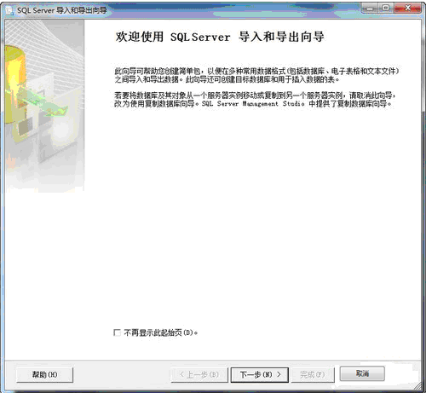
4.4 数据更新常用方法
上海市高校精品课程
国家十三五规划项目
*拓展阅读：另外，可以通过如图4-27所示的“SQL Server导入和导出向导”进行“导入/导出”数据库中的数据。
图4-27 数据库导入导出向导

Slide 49
4.4 数据更新常用方法
上海市高校精品课程
国家十三五规划项目
2. 成批插入查询结果的方法
利用SELECT语句的查询结果(筛选数据),成批地插入到指定表中的语法格式为：
INSERET INTO <表名> [(<列名1>，<列名2>，…，<列名n>)]
<子查询>;
说明：
（1）<表名>为指定当前被插入的“数据表名”。
（2）<列名1>,<列名2>,…,<列名n>分为被插入的数据表“列名”及顺序
若指定“列名”序列,则子查询结果与列名序列要一一对应;若省略列名序列,则子查询所得到的数据列必须和指定基本表的数据列完全一致.
（3）“子查询”为所有SELECT语句构成的各种查询。
筛选

Slide 50

4.4 数据更新常用方法
上海市高校精品课程
国家十三五规划项目
案例4-33
若已建有销售_统计(售书网站号,销售总量)表,其中销售总量表示每个销书网站销售图书的总数量,向销售_统计表中插入每个销书网站的销售总量.
INSERT INTO 销售_统计(售书网站编号,销售总量)
SELECT 售书网站编号，COUNT（数量）
FROM 售书
GROUP BY 售书网站编号

Slide 51
4.4 数据更新常用方法
上海市高校精品课程
国家十三五规划项目
4.4.2 数据修改的方法
当业务数据需要变更时，可对有关数据修改，主要通过UPDATE语句实现，其语句的一般格式为：
  UPDATE <基本表名>
  SET <列名> = <表达式> [，<列名> = <表达式>]…
  [WHERE <条件表达式>]
说明：修改（替换）指定数据应注意：
①“数据表名”为指定拟修改数据（记录）所在的数据表名。
②SET子句主要用于指定“替换”修改具体值，即用“表达式”的结果值替换对应的列（指定“列名”）的值。
③WHERE语句用于修改指定表中满足条件(“条件表达式”)的记录。如果省略WHERE子句，则表示要修改表中的所有记录。
④常用的三种修改方法：修改某个记录的值、修改多个(满足条件)记录的值、批量修改带子查询（筛选）的满足条件的记录的值。
注意：也可用UPDATE进行批量更新,主要取决于后面WHERE语句。

Slide 52
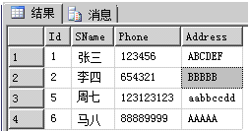
4.4 数据更新常用方法
上海市高校精品课程
国家十三五规划项目
案例4-34】 将图书编号为T002的图书价格提高2％。
  UPDATE 图书
  SET 价格=价格*1.02
  WHERE 商品编号=’ T002’;
案例4-35】将数据表Student中，学生姓名SName为李四的家庭地址Address信息改为BBBBB，结果如图4-8所示。
  UPDATE Student
  SET Address = 'BBBBB'
  WHERE SName = ‘李四'
案例4-34
1+0.02
案例4-35
图4-8 修改数据的界面

Slide 53
4.4 数据更新常用方法
上海市高校精品课程
国家十三五规划项目
4.4.3 删除数据的操作
当业务数据表中有些数据（记录）不再需要，则可以从数据表中进行删除.其操作通过DELETE语句实现,语法格式为：
DELETE FROM <基本表名>
[WHERE <条件表达式>]
说明：删除数据的操作一定要慎重。
①<数据表名>为指定拟删除的数据（记录）所在的数据表名。
②WHERE子句用于指定删除满足“条件”的数据（记录）。如果省略WHERE子句，则删除表中的全部记录（只留表结构）。
③每次只能对一个表中的数据进行删除，而不能一次从多个表中删除记录。若删除多表记录，需要多次使用DELETE语句操作。
【案例4-36】 删除售货员编号为T02的售货记录。
  DELETE FROM 售货
  WHERE 售货员编号=’T02’;
注意：在删除记录时，应当注意WHERE条件，以免误删。
删除表
drop table<表>
案例4-36
案例4-36】 删除售书网站编号为G003的售书记录。
  DELETE FROM 售书
WHERE 售书网站编号=’G003’;

Slide 54
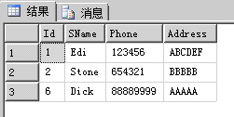
4.4 数据更新常用方法
上海市高校精品课程
国家十三五规划项目
删除数据库原数据表Student中的第5条记录，即Id为5的记录，如图4-9所示。
  DELETE FROM Student
  WHERE Id = 5
案例4-37
图4-9 删除数据的界面
讨论思考
（1）如何将查询结果插入到基本表中？
（2）SQL中数据修改包括哪些操作语句？
（3）举例说明如何使用DELETE语句删除一个记录？

Slide 55
4.5 实验四 数据库、表及
数据操作
上海市高校精品课程
国家十三五规划项目
4.5.1实验目的
（1）熟悉常用数据库的创建（定义）、修改和删除操作
（2）熟练掌握数据表的创建（定义）、修改和删除方法
（3）熟悉业务数据查询的各种方式方法及实际应用
（4）熟练掌握数据的输入、修改、插入、删除等操作
4.5.2实验内容
主要的实验内容包括：
（1）数据库的创建（定义）、修改和删除操作
（2）数据表的创建（定义）、修改和删除操作
（3）输入、编辑、插入和修改数据库记录操作
（4）多种数据的各种查询的具体方式方法
注：详细实验详见《数据库原理及应用学习与实践指导》2版贾铁军主编。

Slide 56
4.5 实验四 数据库、表及
数据操作
上海市高校精品课程
国家十三五规划项目
4.5.3实验步骤
1．创建、修改和删除数据库
（1）创建一个教学数据库teachingDB，该数据库的主数据文件逻辑名称为teachingDB，物理文件名为teachingDB.mdf，初始大小为10MB，最大容量无限制，增长速度为10%；数据库的日志文件逻辑名称为teachingDB_log，物理文件名为teachingDB_log.ldf，初始大小为1MB，最大容量为5MB，增长速度为1MB。
（2）使用SSMS查看或修改数据库设置
（3）添加数据库.将两个数据文件添加到teachingDB数据库中
（4）删除数据库

Slide 57
4.6 实验四 数据库、表及
数据操作
上海市高校精品课程
国家十三五规划项目
2．创建和修改数据表
在teaching数据库中,创建:系部表（department）,课程表（course），学生表（student）和教师表（teacher）,教师开课表（teacher_course）,学生选课表（student_c）。
教务管理系统的数据模型：
  系部表（系部编号，系部名称，系部领导，系部电话，系部地址），主键：系部编号
  课程表（课程编号，系部编号，课程名称），主键：课程编号；外键：系部编号。
  学生表(学生编号, 系部编号,姓名, 性别，出生日期，地址，总分，民族，年级，学院，专业)，主键: 学生编号，外键：系部编号。
  教师表（教师编号，系部编号，教师姓名，职称）,主键:教师编号，外键：系部编号.
  教师开课表（教师编号，课程编号，学期），主键：教师编号，外键是：课程编号。
  学生选课表（学生编号，课程编号，教师编号，学期，成绩），主键：学生编号,外键：课程编号和教师编号。
1）创建数据表
（1）使用SSMS图形界面方法；（2）使用命令行方法
2）修改表
3）删除表

Slide 58
4.6 实验四 数据库、表及
数据操作
上海市高校精品课程
国家十三五规划项目
3．插入或修改数据库记录
（1）使用SSMS和T-SQL添加记录。给系部表（department），课程表（course），学生表（student）和教师表（teacher）,教师开课表（teacher_c）,学生选课表（student_ c）添加适当的记录。添加记录中请注意先后的次序。先给无外键约束的表进行添加记录，然后再给有外键的表添加记录，否则无法添加。
①使用SSMS添加记录
②使用T-SQL添加记录
(2) 数据库及表的常用操作
4．数据查询方法
（1）投影（显示）部分列数据
（2）投影（显示）所有列的数据
（3）字段函数（列函数）运用
（4）FROM子句连接查询

Slide 59
4.6 本章小结
上海市高校精品课程
国家十三五规划项目
本章实际操作及应用极为常用且非常重要，应当将学到的知识内容联系具体实验操作过程融会贯通。在本章中，主要通过实际的大量典型案例的应用方式，介绍了数据库及表的建立、修改、删除和数据库的使用等实际操作的具体用法，同时介绍了各种常用的数据查询的方式方法，以及数据的输入、编辑、插入、修改和删除等实际应用和具体操作方法。
应当真正达到本章教学目标的实际要求：
  ● 熟悉常用数据库的创建（定义）、修改和删除操作
  ● 熟练掌握数据表的创建（定义）、修改和删除方法
  ● 熟悉业务数据查询的各种方式方法及实际应用
  ● 熟练掌握数据的输入、修改、插入、删除等操作
  ● 熟悉数据库、表及数据常用操作实验和应用

Slide 60


国家“十三五”重点出版规划项目
上海高校优秀教材奖获得者主编
上海市高校精品课程
上海教育高地建设项目
上海市高校精品课程
上海高校优质在线课程
诚挚谢意！
数据库原理及应用与实践

